Slide 1
Chương 2
TRƯỜNG TĨNH ĐIỆN
Trình bày: GVC. ThS Bùi Thị Toàn Thư
Vietnam National University of Forestry (VNUF)

Slide 2
TRƯỜNG TĨNH ĐIỆN
2.1
Điện tích. Lực tĩnh điện
Điện tích. Thuyết electron. Định luật bảo toàn điện tích
Định luật Coulomb về tương tác tĩnh điện
2.2
Điện trường. Cường độ điện trường
Khái niệm điện trường. Véctơ cường độ điện trường
Nguyên lý chồng chất điện trường
2.3
Điện thế. Hiệu điện thế
Công của lực tĩnh điện. Thế năng của điện tích trong điện trường
Điện thế. Hiệu điện thế
2.4
Điện thông. Định lý Ostrograski-Gauss
Điện thông
Định lý Ostrogradski – Gauss đối với điện trường
2.5
Tụ điện. Năng lượng điện trường
Vật dẫn và điện dung của vật dẫn. Tụ điện
Năng lượng điện trường

Slide 3
2.1. Điện tích. Lực tĩnh điện

Slide 4

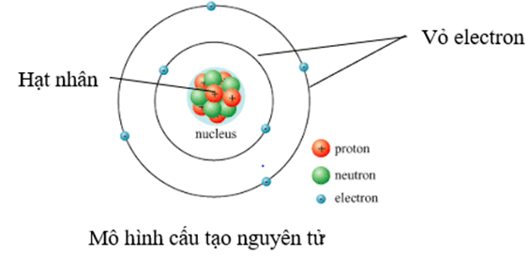
2.1.1. Điện tích. Thuyết electron. Định luật bảo toàn điện tích
◆ Sự nhiễm điện của các vật: Có thể làm cho một vật nhiễm điện bằng cách cọ xát nó với các vật khác. Ví dụ: đũa thủy tinh cọ xát với mảnh dạ. Biểu hiện của vật nhiễm điện là có thể hút được các vật nhẹ như sợi tóc nhỏ, mẩu giấy vụn …
◆ Điện tích: đại lượng vật lý đặc trưng cho mức độ nhiễm điện của các vật. Kí hiệu là q, Q. Có đơn vị SI là C (Cu-long: Coulomb). Có hai loại điện tích: điện tích dương và điện tích âm.
- Điện tích dương: là loại điện tích giống như xuất hiện trên đũa thủy tinh khi cọ xát vào mảnh dạ.
- Điện tích âm: là loại điện tích còn lại.
◆ Cấu tạo điện tích của một vật: Điện tích của một vật mang điện có cấu tạo gián đoạn: luôn bằng một số nguyên lần điện tích nguyên tố.
◆ Điện tích nguyên tố: là điện tích nhỏ nhất trong tự nhiên. Hạt electron mang điện tích nguyên tố âm còn hạt proton mang điện tích nguyên tố dương: e = 1,6.10⁻¹⁹ C
◆ Thuyết electron: electron có thể dời khỏi nguyên tử để di chuyển từ nơi này sang nơi khác. Vật nhận thêm electron tích điện âm. Vật mất đi electron tích điện dương.
◆ Định luật bảo toàn điện tích: Điện tích không tự sinh ra mà cũng không tự mất đi, nó chỉ có thể truyền từ vật này sang vật khác hoặc dịch chuyển bên trong một vật mà thôi.

Slide 5
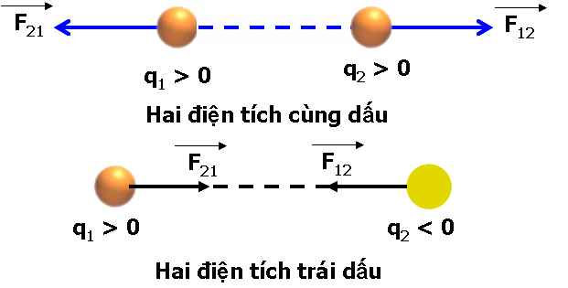
2.1.2. Định luật Coulomb về tương tác tĩnh điện
● Điện tích điểm: là vật mang điện có kích thước rất nhỏ so với khoảng cách mà ta khảo sát.
● Tương tác tĩnh điện: là tương tác giữa các điện tích đứng yên. Các điện tích cùng dấu đẩy nhau, các điện tích trái dấu hút nhau.
● ĐL Coulomb về lực tương tác tĩnh điện: Lực hút hoặc đẩy giữa hai điện tích điểm có phương nằm trên đường nối hai điện tích, có độ lớn tỉ lệ thuận với tích độ lớn hai điện tích và tỉ lệ nghịch với bình phương khoảng cách giữa chúng đồng thời phụ thuộc môi trường đặt các điện tích.
Với ε là hằng số điện môi: ε>1
● Phạm vi áp dụng của định luật:
◆ Hai điện tích điểm; hai quả cầu đồng chất tích điện đều đặt ở khoảng cách rất lớn so với bán kính của chúng và khi đó r là khoảng cách giữa hai tâm.
◆ Với hai vật mang điện bất kỳ thì dùng phương pháp tích phân.
● Lực tĩnh điện do một hệ điện tích điểm tác dụng:
◆ Xác định lực tương tác của từng điện tích điẻm trong hệ lên điện tích đó:
◆ Lực do hệ điện tích tác dụng lên điện tích điểm đó là:

Slide 6
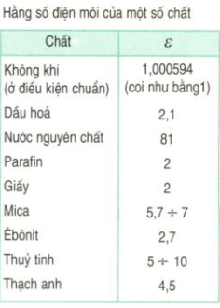
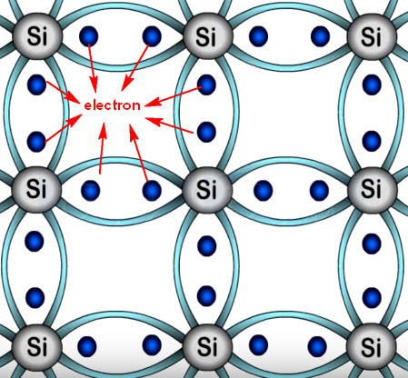
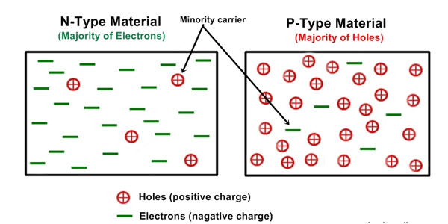

Khái niệm: Vật dẫn và điện môi
Theo tính chất điện, người ta phân biệt hai loại vật: vật dẫn và điện môi.
● Vật dẫn: là vật để cho điện tích chuyển động tự do trong toàn bộ thể tích của vật, do đó trạng thái nhiễm điện được truyền đi trên vật. Ví dụ: kim loại, dung dịch muối, acid, base, các muối nóng chảy …
● Điện môi: không có tính chất trên mà điện tích xuất hiện ở đâu thì sẽ định xứ ở đấy. Ví dụ: thủy tinh, ebonít, cao su, dầu, nước nguyên chất, … Hằng số điện môi của một số chất điện môi thường gặp cho như bảng bên:
● Bán dẫn: chất trung gian giữa vật dẫn và điện môi

Slide 7
Bài tập 2.1 (Bài 1a – Trang 1). Tìm lực hút của hạt nhân nguyên tử hydro lên electron trong nguyên tử, cho biết bán kính quỹ đạo của electron bằng 5,3.10⁻¹¹ m. Xác định vận tốc của electron trên quỹ đạo đó. Cho m_{e} = 9,1.10⁻³¹ kg; e = 1,6.10⁻¹⁹C; k = 9.10⁹ N.m²/C².
LỜI GIẢI
+ Nguyên tử hydro gồm hạt nhân là một hạt proton mang điện tích +e và lớp vỏ là một electron mang điện tích – e. Môi trường bên trong nguyên tử là chân không nên ε = 1. Do đó lực hút của hạt nhân nguyên tử hydro lên electron trong nguyên tử là:
r
p e
+ Lực hút điện trên đây đóng vai trò lực hướng tâm nên ta có:
Vậy vận tốc của electron trên quỹ đạo là:

Slide 8
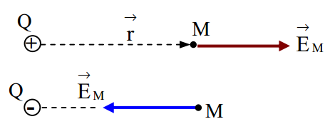
2.2.2. Khái niệm điện trường. Véctơ cường độ điện trường
● Điện trường: là dạng vật chất tồn tại xung quanh điện tích và làm trung gian truyền tương tác điện đến các điện tích khác đặt trong nó. Đặc điểm của điện trường là nó tác dụng lực điện lên bất kỳ điện tích nào đặt trong điện trường.
● Véctơ cường độ điện trường: là đại lượng vật lí đặc trưng cho điện trường về mặt tác dụng lực tại mỗi điểm và đo bằng thương số giữa lực điện tác dụng lên điện tích thử q₀ > 0 đặt tại điểm đó và độ lớn của điện tích thử. Đơn vị SI của cường độ điện trường là Vôn trên mét (V/m).
Vậy lực điện tác dụng lên điện tích điểm q₀ tại điểm M là:
● Véctơ cường độ điện trường gây bởi một điện tích điểm:
Xét một điện tích điểm Q đặt tại một điểm O, xung quanh nó là một điện trường. Véctơ cường độ điện trường tại một điểm M nằm cách điện tích điểm Q một khoảng r có: phương nằm trên đường nối OM; có chiều hướng từ M ra xa Q nếu Q > 0 và hướng từ M về Q nếu Q < 0, có độ lớn:
Với ε₀ = 8,86.10⁻¹² C²/N.m² là hằng số điện.

Slide 9
Nguyên lý chồng chất điện trường
● Véctơ cường độ điện trường gây bởi hệ điện tích điểm q₁, q₂, …, q_{n} tại điểm M bằng tổng hợp các véctơ cường độ điện trường do từng điện tích của hệ gây ra tại điểm đó.
Trong đó véctơ cường độ điện trường gây bởi điện tích điểm q_{i}:
Với là véctơ hướng từ điện tích điểm q_{i} đến điểm M.
● Véctơ cường độ điện trường gây bởi một vật mang điện bất kỳ được tính theo phương pháp tích phân. Tưởng tượng chia vật thành các phần nhỏ có điện tích dq sao cho mỗi phần đó được xem là một điện tích điểm. Véctơ cường độ điện trường do mỗi điện tích điểm dq nằm cách điểm M một khoảng r gây ra là:
Vậy véctơ cường độ điện trường do toàn bộ vật gây ra tại điểm M là:
Toàn vật
Toàn vật
Ứng dụng nguyên lý chồng chất điện trường ta có thể xác định được điện trường gây bởi một số vật mang điện thường gặp sau đây:

Slide 10
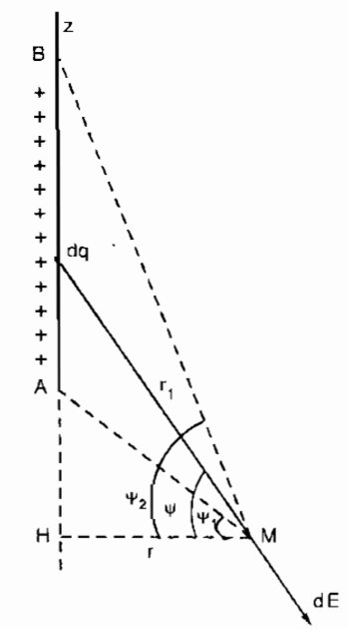
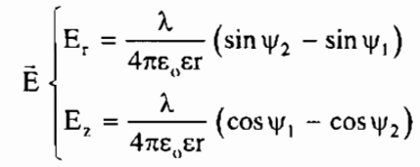
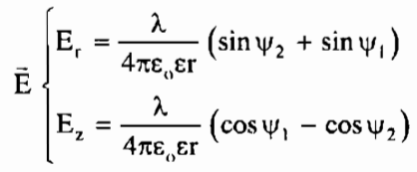

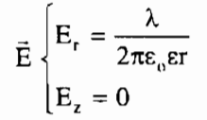
ĐIỆN TRƯỜNG GÂY BỞI ĐOẠN DÂY THẲNG MANG ĐIỆN:
Xét một đoạn dây thẳng AB nằm trên trục z tích điện đều mật độ điện dài λ. Xác định điện trường tại điểm M nằm cách trục z một khoảng MH = r sao cho các góc:
HMA = ψ₁; HMB = ψ₂
Trường hợp AB ở cùng một bên với điểm H:
Trường hợp AB ở khác bên với điểm H:
Trường hợp dây dài vô hạn:

Slide 11
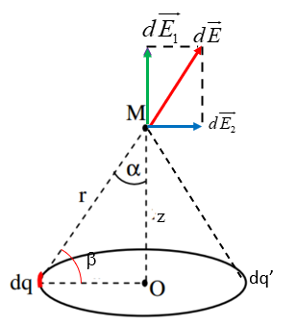
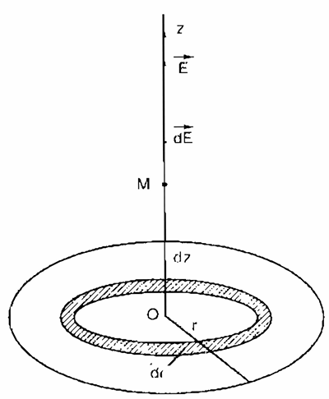
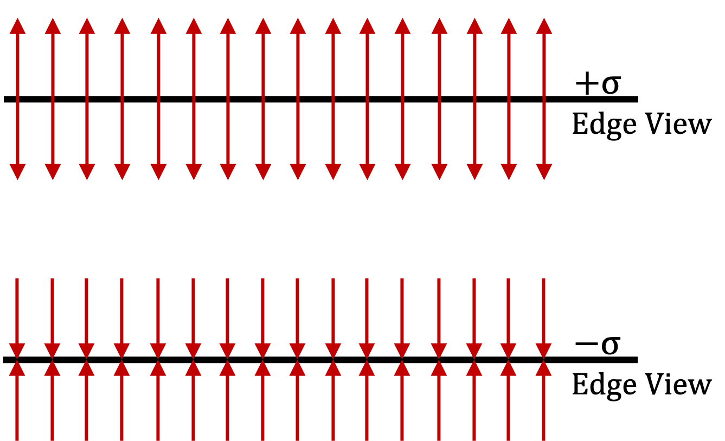
ĐIỆN TRƯỜNG GÂY BỞI VÒNG DÂY TRÒN MANG ĐIỆN:
Vòng dây tròn tâm O, bán kính R tích điện đều với điện tích Q. Xác định điện trường tại điểm M nằm trên trục vòng dây cách tâm O một khoảng OM = z.
● Véctơ cường độ điện trường tại điểm M: có phương nằm trên trục vòng dây, có chiều hướng từ M ra xa vòng dây nếu Q > 0 hoặc chiều hướng từ M về phía vòng dây nếu Q < 0, có độ lớn bằng
ĐIỆN TRƯỜNG GÂY BỞI ĐĨA TRÒN MANG ĐIỆN: Đĩa tròn tâm O, bán kính R tích điện đều với mật độ điện tích mặt là σ. Xác định điện trường tại điểm M nằm trên trục đĩa cách tâm O một khoảng OM = z.
● Véctơ cường độ điện trường tại điểm M: có phương nằm trên trục vòng dây, có chiều hướng từ M ra xa vòng dây nếu σ > 0 hoặc chiều hướng từ M về phía vòng dây nếu σ < 0, có độ lớn bằng
ĐIỆN TRƯỜNG GÂY BỞI MẶT PHẲNG MANG ĐIỆN: Mặt phẳng tích điện đều với mật độ điện tích mặt là σ. Xác định điện trường tại điểm M cách mặt phẳng một khoảng OM = z.
Đĩa tròn
Khi R → ∞
Mặt phẳng vô hạn
ĐIỆN TRƯỜNG GIỮA HAI MẶT PHẲNG MANG ĐIỆN DỀU VÀ TRÁI DẤU:
Hướng từ bản dương sang bản âm

Slide 12
Bài tập 2.2 (Bài 2a – Trang 1). Cho hai điện tích điểm trái dấu q và -2q đặt cách nhau 15 cm trong không khí. Hỏi tại điểm nào nằm trên đường nối hai điện tích ấy cường độ điện trường triệt tiêu?
LỜI GIẢI
+ Véctơ cường độ điện trường tổng hợp tại điểm nằm trên đường nối hai điện tích đó là:
Trong đó E₁ và E₂ đã có cùng phương và cần phải thỏa mãn điều kiện ngược chiều, có cùng độ lớn.
+ Giả sử q > 0 thì sau khi vẽ hình ta thấy điểm có cường độ điện trường triệt tiêu phải nằm ngoài đoạn nối q và -2q về phía điện tích q. Giả sử điểm M đó nằm cách điện tích q một khoảng x(cm).
M q -2q
E₁ E₂
Ta có:
x
+ Vậy tại điểm M nằm trên đường nối hai điện tích đó, ngoài đoạn nối hai điện tích về phía điện tích q, cách điện tích q một khoảng bằng 36,2 cm thì cường độ điện trường triệt tiêu .

Slide 13
2.3. Điện thế. Hiệu điện thế

Slide 14
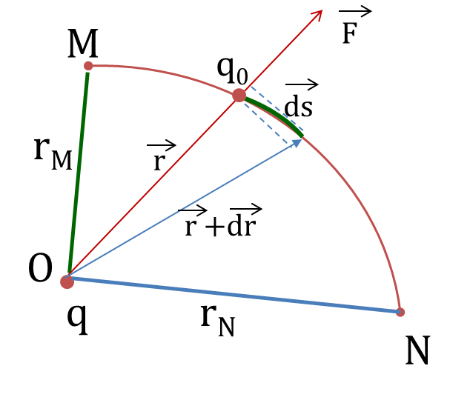
2.3.1. Công của lực tĩnh điện. Thế năng của điện tích trong điện trường
● Công của lực tĩnh điện: Xét sự dịch chuyển của điện tích điểm q₀ trong điện trường gây bởi điện tích điểm q từ điểm M có véc tơ tọa độ r_{M} sang điểm N có véc tơ tọa độ r_{N}. Công A của lực tĩnh điện là:
Với ε₀ = 8,86.10⁻¹² C²/N.m² là hằng số điện.
Công của lực điện trường tĩnh không phụ thuộc dạng quỹ đạo mà chỉ phụ thuộc vị trí đầu và vị trí cuối của quá trình dịch chuyển ⇒ Trường tĩnh điện có tính chất thế.
Công của lực tĩnh điện trong sự dịch chuyển của điện tích q₀ từ điểm M đến điểm N trong điện trường của một hệ điện tích q₁, q₂, …, q_{n} là:
● Thế năng của điện tích trong điện trường: Xét điện tích điểm q₀ đặt tại điểm M trong điện trường gây bởi điện tích điểm q cách điện tích q một khoảng r. Theo định lý thế năng:
⇒ Thế năng của điện tích điểm q₀ tại điểm M là:
Trong đó mốc thế năng được chọn tại r = ∞ thì C = 0. Vậy:
q.q₀ > 0 thì W_{t} > 0.
q.q₀ < 0 thì W_{t} < 0.
⇒ Thế năng của điện tích điểm q₀ trong điện trường của hệ điện tích điểm:

Slide 15
2.3.2. Điện thế. Hiệu điện thế
● Điện thế: Điện thế tại một điểm M trong điện trường đặc trưng cho điện trường về mặt năng lượng ở điểm đó. Điện thế tại điểm M kí hiệu là V_{M} và đo bằng thương số thế năng của điện tích điểm q₀ đặt tại M và độ lớn của q₀. Đơn vị SI của điện thế là Vôn (V)
● Điện thế gây bởi điện tích điểm: điện thế do điện tích điểm q gây ra tại một điểm M cách điện tích điểm q một khoảng r là đại lượng:
q > 0 thì gây ra điện thế V > 0.
q < 0 thì gây ra điện thế V < 0.
● Điện thế gây bởi một hệ điện tích:
● Điện thế gây bởi một vật mang điện: được tính theo phương pháp tích phân.
● Hiệu điện thế giữa hai điểm M và N: là hiệu số điện thế giữa hai điểm đó.
● Liên hệ giữa cường độ điện trường và điện thế:

Slide 16
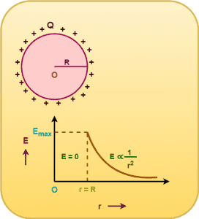
Điện thế của một số vật tích điện đặc biệt:
● Điện thế tại điểm M nằm trên trục của vòng dây tròn: bán kính vòng dây R, khoảng cách từ đến tâm vòng dây bằng h, vòng dây tích điện đều với điện tích là Q. Điện thế tại điểm M là:
● Điện thế tại điểm M nằm trên trục của đĩa tròn: bán kính đĩa R, khoảng cách từ M đến tâm vòng dây bằng h, đĩa tròn tích điện đều với mật độ điện tích mặt là σ. Điện thế tại điểm M là:
● Điện thế gây bởi một mặt cầu mặt cầu tích điện đều: bán kính mặt cầu R, khoảng cách từ M đến tâm mặt cầu bằng r, mặt cầu tích điện đều với mật độ điện tích mặt là σ.
+ Trường hợp điểm M nằm ngoài mặt cầu: r > R thì:
+ Trường hợp điểm M nằm trong mặt cầu: r < R thì:

Slide 17
Bài tập 2.3 (Bài 3a – Trang 1). Tại ba đỉnh A, B, C của hình chữ nhật ABCD trong không khí lần lượt đặt ba điện tích điểm q₁, q₂ q₃. Cho AB = 3 cm; BC = 4 cm; q₂ = - 2,5.10⁻⁶C; ε = 1; k = 9.10⁹ N.m²/C².
a) Xác định các điện tích q₁ và q₃ để cường độ điện trường tại D bằng 0.
b) Xác định điện thế gây ra tại điểm D của hệ điện tích.
y
LỜI GIẢI
A (q₁)
B (q₂)
4cm
a) Điện tích q₂ = - 2,5.10⁻⁶C đặt tại B gây ra tại D một véctơ cường độ điện trường E₂ có phương nằm trên BD, chiều hướng từ D về B và có độ lớn:
E₂
E_{2y}
α
3cm
E_{2x}
x
E₃
D
C (q₃)
Ta có:
Trong đó E₁ có phương nằm trên AD và E₃ có phương nằm trên CD
E₁
Chọn hệ tọa độ Oxy như hình vẽ. Chiếu phương trình (1) lên trục Ox và Oy ta có:
Từ (2) suy ra q₃ > 0 và:
Từ (3) suy ra q₁ > 0 và:

Slide 18
Bài tập 2.3 (Bài 3a – Trang 1). Tại ba đỉnh A, B, C của hình chữ nhật ABCD trong không khí lần lượt đặt ba điện tích điểm q₁, q₂ q₃. Cho AB = 3 cm; BC = 4 cm; q₂ = - 2,5.10⁻⁶C; ε = 1; k = 9.10⁹ N.m²/C².
a) Xác định các điện tích q₁ và q₃ để cường độ điện trường tại D bằng 0.
b) Xác định điện thế gây ra tại điểm D của hệ điện tích.
LỜI GIẢI
A (q₁)
B (q₂)
4cm
b) Ta có: q₁ = 1,28.10⁻⁷C; q₂ = - 2,5.10⁻⁶C; q₃ = 5,4.10⁻⁷C.
Điện thế tại điểm D do hệ ba điện tích nói trên gây ra là:
D
3cm C (q₃)
Vậy:

Slide 19
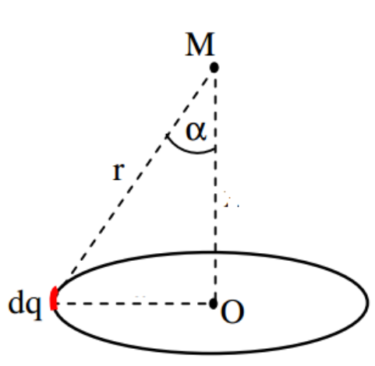
Bài tập 2.4 (Bài 4a – Trang 1). Một vòng dây tròn bán kính R = 4 cm tích điện đều với điện tích Q = 2.10⁻⁸/9 (C).) Xác định cường độ điện trường và điện thế tại tâm vòng dây và tại điểm M trên trục vòng dây, cách tâm vòng dây một khoảng h = 3 cm. Cho ε = 1; k = 9.10⁹ N.m²/C². Tại điểm nào trên trục của vòng dây thì cường độ điện trường đạt giá trị cực đại?
LỜI GIẢI
+ Lập công thức xác định cường độ điện trường và điện thế gây bởi vòng dây tại một điểm nằm M trên trục vòng dây và cách tâm vòng dây một khoảng h như sau:
Ta chia vòng dây thành vô số các phần tử có chiều dài dl và mang điện tích dq sao cho mỗi phần tử này là một điện tích điểm. Khi đó:
h
- Điện tích điểm dq gây ra tại điểm M một véctơ cường độ điện trường:
β
dq’
Ta có:
Vì lí do đối xứng nên lấy dq’ = dq nhưng đối xứng với dq qua tâm O thì ta cũng có dq’ gây ra tại M véctơ cường độ điện trường dE’ đối xứng với dE qua trục vòng dây.
Véctơ cường độ điện trường do cặp điện tích dq và dq’ đồng thời gây ra tại M có phương nằm trên trục vòng dây và có độ lớn:

Slide 20
Véctơ cường độ điện trường do cặp điện tích dq và dq’ đồng thời gây ra tại M có phương nằm trên trục vòng dây và có độ lớn:
Vậy véctơ cường độ điện trường do vòng dây tích điện gây ra tại M có phương nằm trên trục vòng dây và có độ lớn:
h
α
- Điện tích điểm dq gây ra tại điểm M một điện thế là:
dq’
- Điệnthế do toàn bộ vòng dây gây ra tại điểm M là:

Slide 21
Với R = 4 cm ;Q = 2.10⁻⁸/9 (C); ε = 1; k = 9.10⁹ N.m²/C².
● Tại tâm O của vòng dây:
Cường độ điện trường là:
h
Điện thế là:
● Tại điểm M cách tâm của vòng dây OM = h = 3 cm:
Cường độ điện trường là:
Điện thế là:

Slide 22
Với R = 4 cm ;Q = 2.10⁻⁸/9 (C); ε = 1; k = 9.10⁹ N.m²/C².
● Tại điểm M cách tâm của vòng dây OM = x có cường độ điện trường là:
x
Để cường độ điện trường tại M cực đại thì ta có:
Vậy điểm M cách tâm vòng dây một khoảng:
Khi đó cường độ điện trường cực đại tại M là:

Slide 23
Bài tập 2.5 (Bài 5a – Trang 1). Tại ba đỉnh của tam giác đều ABC lần lượt đặt ba điện tích điểm q₁ = - 10⁻⁸C; q₂ = q₃ = 10⁻⁸C. Tìm công của lực điện trường để di chuyển điện tích q₀ = 10⁻⁹C từ tâm O của tam giác về trung điểm M của cạnh AB. Cho k = 9.10⁹ N.m²/C².
C (q₃)
LỜI GIẢI
Công của lực điện để di chuyển q₀ từ O về M là:
Với V_{O} và V_{M} tương ứng là điện thế do hệ ba điện tích điểm q₁, q₂, q₃ gây ra tại tại điểm M. Ta có:
O (q₀)
A(q₁)
B (q₂)
M
Trong đó:
Vậy:

Slide 24
Bài tập 2.6 (Bài 6a – Trang 1). Một electron chuyển động trong điện trường đều có gia tốc a = 10¹² m/s². Tìm:
a) Cường độ điện trường.
b) Vận tốc sau 10⁻⁶s kể từ khi electron bắt đầu chuyển động trong điện trường.
c) Công của lực điện trường làm cho electron chuyển động trng thời gian đó. Bỏ qua trọng lực tác dụng lên electron. Cho m_{e} = 9,1.10⁻³¹ kg; e = 1,6.10⁻¹⁹C.
LỜI GIẢI
a) Theo định luật II Newton, lực điện do điện trường đều cường độ E tác dụng lên electron gây ra gia tốc:
b) Electron chuyển động thẳng nhanh dần đều nên vận tốc của nó là:
c) Áp dụng định lý về động năng: Công của lực điện tác dụng lên electron bằng độ biến đổi động năng của electron trong quá trình chuyển động. Vậy:

Slide 25
Bài tập 2.7 (Bài 7a – Trang 1). Một điện tích q₀ = - 10⁻⁹C đặt tại điểm O, một electron bay từ vô cực tiến lại gần nó một khoảng nhỏ nhất bằng 3,17 cm thì dừng lại. Xác định vận tốc ban đầu của electron. Cho ε = 1; k = 9.10⁹ N.m²/C².
LỜI GIẢI
Theo định lý động năng: Công của lực điện trường do điện tích q₀ tác dụng lên electron bằng độ biến thiên động năng của electron.
Trong đó: Công của lực điện trường khi electron bay từ vô cực có r₁ = ∞ về khoảng cách r₂ = 3,17 cm là:
Độ biến thiên động năng khi electron bay từ vô cực có r₁ = ∞ về khoảng cách r₂ = 3,17 cm là:
⇒ Vận tốc ban đầu của electron là:
Vậy:

Slide 26
Bài tập 2.8 (Bài 8a – Trang 1). Hai điện tích cùng dấu q₁ = 10⁻⁷ C và q₂ = 2.10⁻⁷C đặt cách nhau một khoảng r₁ = 0,8 m. Tính công cần thiết để đưa hai điện tích về gần nhau tới khảng cách r₂ = 0,2 m. Cho k = 9.10⁹ N.m²/C².
LỜI GIẢI
Theo định lý thế năng: Công của lực điện trường do điện tích q₁ này tác dụng lên điện tích q₂ bằng độ giảm thế năng của điện tích q₂.
Vậy
A < 0: Công của lực điện là công cản.

Slide 27
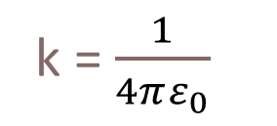
Bài tập 2.9 (Bài 9a – Trang 1). Hai mặt cầu kim loại đồng tâm có bán kính R₁ = 2 cm, R₂ = 4 cm mang điện tích Q₁ = =9.10⁻⁹C và Q₂ = -2.10⁻⁹/3 C. Tính cường độ điện trường và điện thế tại những điểm cách tâm hai mặt cầu những khoảng 1 cm; 3 cm; 5 cm. Cho ε = 1; k = 9.10⁹ N.m²/C².
LỜI GIẢI
k = $\frac{1}{4πε_{0}}$
Q₂ < 0
+ Trường hợp điểm M₁ nằm trong cả hai mặt cầu: r₁ = 1 cm < R₁ < R₂ thì:
R₂
R₁
O
M₁
Thay số ta được:
M₂
Q₁ > 0
+ Trường hợp điểm M nằm ngoài mặt cầu R₁ nhưng trong mặt cầu R₂:
R₁ < r₂ = 3 cm < R₂ thì:
có cường độ:

Slide 28
Bài tập 2.9 (Bài 9a – Trang 1). Hai mặt cầu kim loại đồng tâm có bán kính R₁ = 2 cm, R₂ = 4 cm mang điện tích Q₁ = =9.10⁻⁹C và Q₂ = -2.10⁻⁹/3 C. Tính cường độ điện trường và điện thế tại những điểm cách tâm hai mặt cầu những khoảng 1 cm; 3 cm; 5 cm. Cho ε = 1; k = 9.10⁹ N.m²/C².
LỜI GIẢI
Q₂ < 0
+ Trường hợp điểm M₃ nằm ngoài cả hai mặt cầu: R₁ < R₂ < r₃ = 5 cm thì:
R₂
R₁
Vì E₁ và E₂ ngược chiều nên:
O
Q₁ > 0
Còn điện thế là:
M₃
Thay số ta được:

Slide 29
2.4. Điện thông. Định lý Ostrogradski - Gauss

Slide 30
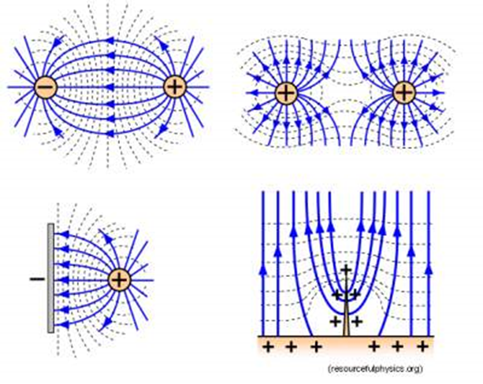
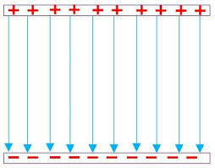
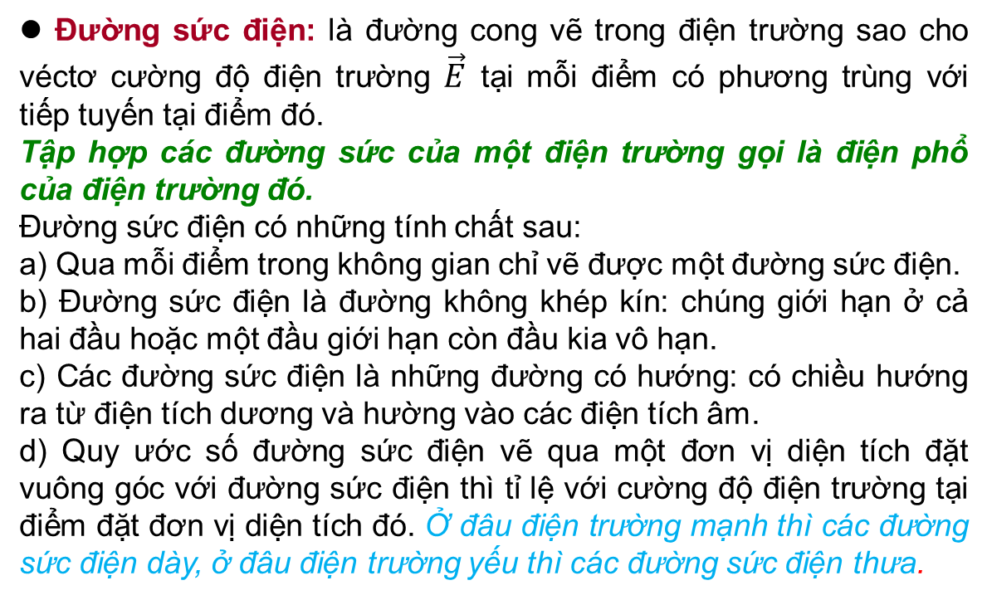
2.4.1. Điện thông
● Đường sức điện: là đường cong vẽ trong điện trường sao cho véctơ cường độ điện trường $\vec{E}$ tại mỗi điểm có phương trùng với tiếp tuyến tại điểm đó.
Tập hợp các đường sức của một điện trường gọi là điện phổ của điện trường đó.
Đường sức điện có những tính chất sau:
a) Qua mỗi điểm trong không gian chỉ vẽ được một đường sức điện.
b) Đường sức điện là đường không khép kín: chúng giới hạn ở cả hai đầu hoặc một đầu giới hạn còn đầu kia vô hạn.
c) Các đường sức điện là những đường có hướng: có chiều hướng ra từ điện tích dương và hường vào các điện tích âm.
d) Quy ước số đường sức điện vẽ qua một đơn vị diện tích đặt vuông góc với đường sức điện thì tỉ lệ với cường độ điện trường tại điểm đặt đơn vị diện tích đó. Ở đâu điện trường mạnh thì các đường sức điện dày, ở đâu điện trường yếu thì các đường sức điện thưa.
● Điện trường đều: là điện trường trong đó véctơ cường độ điện trường tại mọi điểm đều có cùng chiều và cùng cường độ.
Điện trường đều có các đường sức điện là những đường thẳng song song, cùng hướng và cách đều nhau.

Slide 31
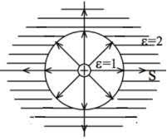

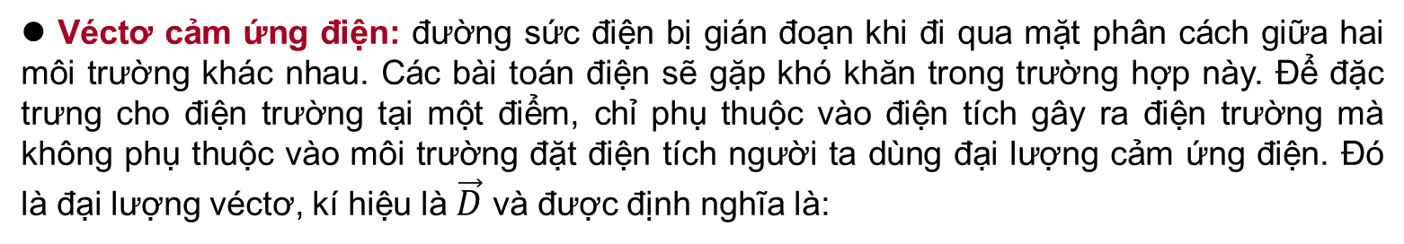

2.4.1. Điện thông
● Véctơ cảm ứng điện: đường sức điện bị gián đoạn khi đi qua mặt phân cách giữa hai môi trường khác nhau. Các bài toán điện sẽ gặp khó khăn trong trường hợp này. Để đặc trưng cho điện trường tại một điểm, chỉ phụ thuộc vào điện tích gây ra điện trường mà không phụ thuộc vào môi trường đặt điện tích người ta dùng đại lượng cảm ứng điện. Đó là đại lượng véctơ, kí hiệu là $\vec{D}$ và được định nghĩa là:
Đơn vị SI là C/m² (Cu-lông trên mét bình phương)
$$\vec{D_{M}}$$
+ Véctơ cảm ứng điện do một điện tích điểm Q gây ra tại một điểm M nằm cách nó một khoảng r có: phương nằm trên đường nối Q với M; có chiều hướng từ M ra xa Q nếu Q > 0 và hướng từ M về Q nếu Q < 0, có độ lớn:
$$\vec{D_{M}}$$
● Đường cảm ứng điện: là đường cong vẽ trong điện trường sao cho véctơ cảm ứng điện trường $\vec{D}$ tại mỗi điểm có phương trùng với tiếp tuyến tại điểm đó.
Đường cảm ứng điện không bị gián đoạn khi đi qua mặt phân cách giữa hai môi trường.

Slide 32
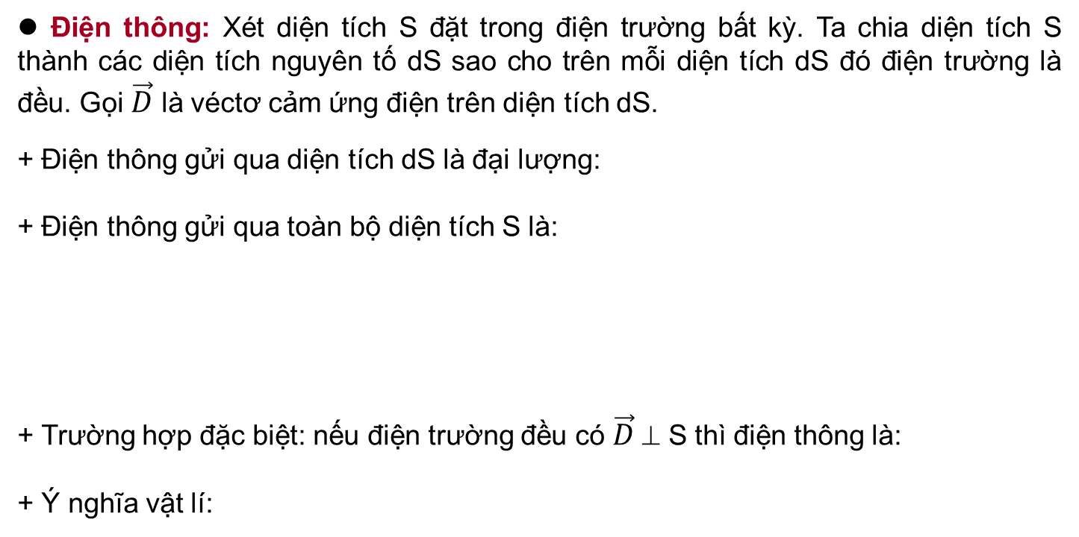
2.4.1. Điện thông
● Điện thông: Xét diện tích S đặt trong điện trường bất kỳ. Ta chia diện tích S thành các diện tích nguyên tố dS sao cho trên mỗi diện tích dS đó điện trường là đều. Gọi $\vec{D}$ là véctơ cảm ứng điện trên diện tích dS.
+ Điện thông gửi qua diện tích dS là đại lượng:
+ Điện thông gửi qua toàn bộ diện tích S là:
+ Trường hợp đặc biệt: nếu điện trường đều có $\vec{D}$⊥ S thì điện thông là:
+ Ý nghĩa vật lí:
Trong đó: $\vec{dS}$ gọi là véctơ diện tích, có độ lớn bằng dS và hướng theo véctơ đơn vị pháp tuyến $\vec{n}$ của diện tích dS. Đối với một mặt kín ta luôn chọn $\vec{n}$ hướng ra khỏi mặt kín đó.$D_{n}$ là hình chiếu của $\vec{D}$lên $\vec{n}$.
Đơn vị SI của điện thông là C (Cu-lông)
Điện thông gửi qua một diện tích S nào đó thì tỉ lệ với số đường cảm ứng điện vẽ xuyên qua diện tích S đó.

Slide 33
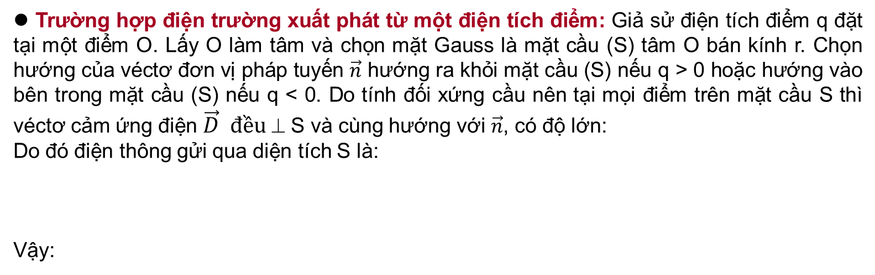
2.4.2. Định lý Ostrgradski – Gauss đối với điện trường
● Định lý Ostrogradski- Gauss đối với điện trường: Thông lượng của véctơ cảm ứng điện (điện thông) gửi qua một mặt kín bất kỳ thì bằng tổng đại số các điện tích nằm bên trong mặt kín đó.
Định lý này có biểu thức như sau:
Trong đó: q_{i} là điện tích nằm bên trong mặt kín (S).
Mặt kín (S) khi đó được gọi là mặt Gauss
Định lý này cho biết, điện trường tĩnh có tính chất thế: Đường sức điện là những đường không khép kín.
● Trường hợp điện trường xuất phát từ một điện tích điểm: Giả sử điện tích điểm q đặt tại một điểm O. Lấy O làm tâm và chọn mặt Gauss là mặt cầu (S) tâm O bán kính r. Chọn hướng của véctơ đơn vị pháp tuyến $\vec{n}$ hướng ra khỏi mặt cầu (S) nếu q > 0 hoặc hướng vào bên trong mặt cầu (S) nếu q < 0. Do tính đối xứng cầu nên tại mọi điểm trên mặt cầu S thì véctơ cảm ứng điện $\vec{D} đều$⊥ S và cùng hướng với $\vec{n}$, có độ lớn:
Do đó điện thông gửi qua diện tích S là:
Vậy:
Vậy điện thông bằng q nếu q ở trong mặt kín S và bằng 0 nếu q ở ngoài mặt kín (S).
Trong mặt kín có một hệ điện tích thì áp dụng nguyên lý chồng chất điện trường suy ra định lý Ostrogradski-Gauss.

Slide 34
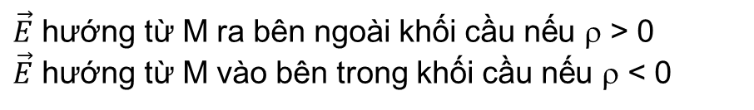
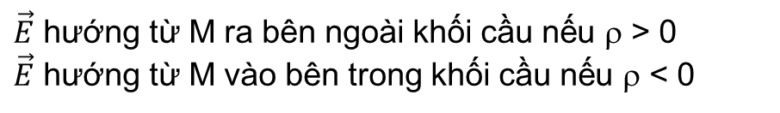
Ứng dụng định lý Ostrogradski-Gauss người ta xác định được một số điện trường đặc biệt sau:
ĐIỆN TRƯỜNG CỦA KHỐI CẦU MANG ĐIỆN:
Xét một khối cầu bán kính R tích điện đều với mật độ điện tích khối là ρ. Xác định điện trường tại điểm M cách tâm O của khối cầu một khoảng OM = r. Xét trường hợp r < R và r > R.
+ Chọn mặt Gauss là mặt cầu (S) tâm O bán kính r. Theo định lý O-G ta có:
q là điện tích nằm bên trong mặt cầu (S); S = 4πr²
Trường hợp M nằm bên ngoài khối cầu: r > R
q chính là điện tích của khối cầu:
M bên trong khối cầu
M bên ngoài khối cầu
⇒
$\vec{E}$ hướng từ M ra bên ngoài khối cầu nếu ρ > 0
$\vec{E}$ hướng từ M vào bên trong khối cầu nếu ρ < 0
Vậy:
Trường hợp M nằm bên trong khối cầu: r < R
q chính là điện tích của phần khối cầu bán kính r:
$\vec{E}$ hướng từ M ra bên ngoài khối cầu nếu ρ > 0
$\vec{E}$ hướng từ M vào bên trong khối cầu nếu ρ < 0
Vậy:

Slide 35
Bài tập 2.10 (Bài 10a – Trang 1). Tính công cần thết để di chuyển điện tích q = 6.10⁻⁷C từ một điểm M cách bề mặt quả cầu tích điện một khoảng a = 10 cm ra xa vô cực và từ một điểm N cách tâm quả cầu tích điện một khoảng 1 cm ra xa vô cực. Biết quả cầu có bán kính R = 2 cm và mật độ điện tích mặt σ = 10⁻¹⁰C/cm². Cho ε = 1; k = 9.10⁹ N.m²/C². Tính điện dung của quả cầu.
LỜI GIẢI
+ Điện tích của quả cầu là:
+ Công của lực điện trường gây bởi quả cầu tích điện để di chuyển điện tích q từ điểm M ra xa vô cực là:
+ Công của lực điện trường gây bởi quả cầu tích điện để di chuyển điện tích q từ điểm N ra xa vô cực là:
+ Gọi V là điện thế của quả cầu là:
+ Vậy điện dung của quả cầu là:

Slide 36
Bài tập 2.11 (Bài 11a – Trang 1). Một quả cầu bán kính R₁ = 5 cm mang điện tích Q₁ = 5.10⁻⁷C, được nối bằng một dây dẫn với một quả cầu bán kính R₂ = 10 cm mang điện tích Q₂ = 5.10⁻⁷C. Các điện tích sẽ dịch chuyển trong dây dẫn theo hướng nào? Lượng điện tích di chuyển trong dây bằng bao nhiêu? Tính điện thế của mỗi quả cầu sau khi nối. Cho biết các quả cầu đặt khá xa nhau trong không khí. Cho k = 9.10⁹ N.m²/C².
LỜI GIẢI
+ Gọi V₁’ và V₂’ là điện thế của hai quả cầu sau khi nối dây. Các điện tích sẽ dịch chuyển cho đến khi hai quả cầu có cùng điện thế, do đó:
+ Theo định luật bảo toàn điện tích ta có:
Từ (1) và (2) ta được:
+ Ta có: Q₁’ < Q₁ và Q₂’ > Q₂ nên các điện tích di chuyển theo chiều từ quả cầu R₁ sang quả cầu R₂. Lượng điện tích đã di chuyển là:
+ Điện thế của mỗi quả cầu sau khi nối dây là:

Slide 37
2.5. Tụ điện. Năng lượng điện trường

Slide 38
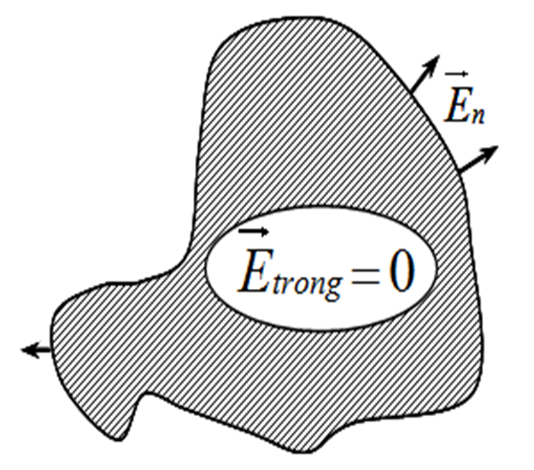
2.5.1. Vật dẫn và điện dung của vật dẫn. Tụ điện
a) Vật dẫn cân bằng tĩnh điện
● Vật dẫn: là vật cho dòng điện chạy qua nó. Nói cách khác vật dẫn là môi trường chứa các hạt tải điện tự do. Ví dụ: kim loại, dung dịch các chất như acid, base, muối, các muối nóng chảy …
● Vật dẫn cân bằng tĩnh điện: là vật dẫn mà các hạt tải điện tự do không chuyển động có hướng. Muốn thế vật dẫn này phải thỏa mãn 2 điều kiện (gọi là điều kiện cân bằng tĩnh điện):
+ Điện trường bên trong vật dẫn bằng 0 ⇔ Hạt tải tự do không di chuyển được bên trong lòng vật dẫn.
+ Điện trường trên bề mặt vật dẫn vuông góc với bề mặt vật dẫn ⇔ Hạt tải tự do không di chuyển được trên bề mặt vật dẫn.
● Tính chất của vật dẫn cân bằng tĩnh điện:
+ Vật dẫn cân bằng tĩnh điện là vật đẳng thế: Điện thế tại mọi điểm của vật dẫn đều bằng nhau.
+ Điện tích chỉ tập trung ở bề mặt vật dẫn.
+ Sự phân bố điện tích trên bề mặt vật dẫn phụ thuộc vào hình dạng của bề mặt đó. Điện tích tập trung nhiều vào chỗ lồi, đặc biệt là các mũi nhọn: Hiệu ứng mũi nhọn.

Slide 39
2.5.1. Vật dẫn và điện dung của vật dẫn. Tụ điện
b) Điện dung của vật dẫn cô lập
+ Vật dẫn cô lập (về điện): là vật dẫn mà không có các vật khác ở gần gây ảnh hưởng đến sự phân bố điện tích trên nó.
+ Tính chất: Điện thế V của vật dẫn cô lập tỉ lệ với điện tích q của nó:
+ Điện dung: Đại lượng C được gọi là điện dung của vật dẫn. Điện dung của một vật dẫn cô lập là đại lượng đặc trưng cho khả năng tích điện của vật đó. Nó đo bằng điện tích cần truyền cho vật để điện thế của vật tăng được 1 đơn vị (1 V).
+ Điện dung của vật dẫn, phụ thuộc hình dạng, kích thước của vật dẫn và môi trường bao quanh nó. Đơn vị SI của điện dung là Fara (kí hiệu là F).
1mF = 10⁻³F 1μF = 10⁻⁶F
1nF = 10⁻⁹F 1pF = 10⁻¹²F
+ Điện dung của quả cầu (O;R) cô lập về điện mang điện tích q: Điện tích chỉ tập trung ở bề mặt nên quả cầu tích điện đó tương đương với mặt cầu (O;R) tích điện đều với điện tích q. Điện thế tại một điểm trên mặt cầu là:
Vậy điện dung của quả cầu (O;R) mang điện tích q phân bố đều là:

Slide 40
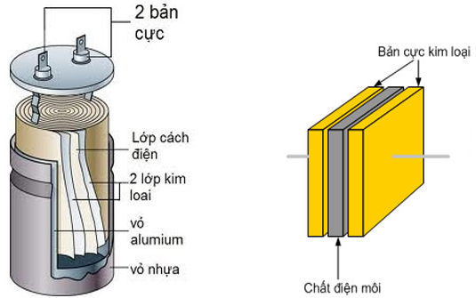
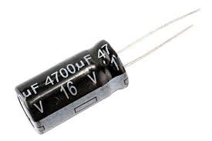
2.5.1. Vật dẫn và điện dung của vật dẫn. Tụ điện
c) Tụ điện. Điện dung của tụ điện
● Tụ điện: là hệ thống gồm hai vật dẫn đặt cách điện với nhau trong điều kiện điện hưởng toàn phần. Hai vật dẫn được gọi là hai bản tụ. Môi trường cách điện giữa hai bản tụ gọi là điện môi của tụ. Điện tích trên hai bản tụ có cùng độ lớn nhưng trái dấu. Điện tích trên một bản tụ gọi là điện tích của tụ.
Các loại tụ điện: phân loại theo hình dạng bản tụ (phẳng, trụ, cầu …), điện môi của tụ (giấy, sứ, mica, hóa …) và điện dung của tụ (có điện dung không đổi, tụ xoay …).
● Điện dung của tụ điện: là đại lượng đặc trưng cho khả năng tích điện của tụ. Điện dung phụ thuộc hình dạng kích thước và điện môi của tụ.
Về bản chất đó là điện dung của hệ hai vật dẫn cô lập tích điện đều, độ lớn điện tích bằng nhau nhưng trái dấu.
Với q = q₊ = ⏐q₋⏐ là điện tích của tụ điện; U là hiệu điện thế giữa hai bản của tụ điện.

Slide 41
Ứng dụng định nghĩa điện dung người ta xác định được điện dung của một số tụ điện đặc biệt sau:
ĐIỆN DUNG CỦA TỤ ĐIỆN PHẲNG:
Xét một tụ điện phẳng diện tích mỗi bản là S, khoảng cách giữa hai bản là d, điện tích của tụ điện là Q. Điện dung C của tụ điện được tính toán như sau:
+ Cường độ điện trường đều giữa hai bản tụ:
+ Hiệu điện thế giữa hai bản tụ:
+ Điện dung của tụ điện phẳng:
Vậy:
ĐIỆN DUNG CỦA TỤ ĐIỆN CẦU:
Xét một tụ điện phẳng cầu gồm hai bản tụ là hai mặt cầu đồng tâm bán kính R₁ và R₂ bao bọc lấy nhau (R₁ < R₂).
+ Điện thế do mỗi bản tụ gây ra là điện thế gây bởi một mặt cầu tích điện đều tại một điểm trên bề mặt của nó, do đó hiệu điện thế giữa hai bản tụ là:
+ Điện dung của tụ điện cầu:
Vậy:

Slide 42
2.5.2. Năng lượng điện trường
a) Năng lượng của một hệ vật dẫn tích điện
+ Năng lượng tương tác tĩnh điện của một hệ điện tích điểm (gọi tắt là năng lượng của hệ điện tích điểm) cho bởi:
Trong đó: V_{i} là điện thế do hệ điện tích (trừ điện tích q_{i}) gây ra tại vị trí của q_{i}
+ Xét vật dẫn cô lập tích điện có điện tích Q và điện thế V (điện thế chung của toàn vật dẫn). Tưởng tượng chia điện tích Q thành các điện tích dq mà mỗi điện tích dq coi là một điện tích điểm thì áp dụng công thức năng lượng của hệ điện tích điểm trên đây ta có năng lượng của vật dẫn cô lập đó là:
Mặt khác: q = C.V nên ta có năng lượng của vật dẫn là:
+ Năng lượng của một hệ vật dẫn có điện tích Q₁, Q₂ , … Q_{n} với điện dung tương ứng là C₁, C₂, …, C_{n} là:
+ Năng lượng của một tụ điện có điện tích Q với điện dung tương ứng C là:
Vậy:

Slide 43
2.5.2. Năng lượng điện trường
b) Năng lượng điện trường
+ Xét điện trường đều của tụ điện phẳng, diện tích mỗi bản tụ là S, khoảng cách giữa hai bản tụ là d, điện dung của tụ là C, điện tích của tụ điện là Q. Khi đó:
Vậy năng lượng điện trường đều của tụ điện phẳng là:
Với
Là thể tích của tụ điện
+ Mật độ năng lượng điện trường là năng lượng điện trường chứa trong mỗi đơn vị thể tích của điện trường:
Với tụ điện phẳng, mật độ năng lượng điện trường là:
Đây cũng là mật độ năng lượng điện trường của điện trường bất kỳ.
+ Năng lượng điện trường bất kỳ với mật độ năng lượng là ω_{e} chứa trong thể tích V là:

Slide 44
Bài tập 2.12 (Bài 12a – Trang 2). Hai quả cầu kim loại đặt cách biệt nhau trong chân không. Quả cầu 1 có bán kính R₁ = 2,7 cm, điện tích Q₁ = 6.10⁻¹⁰C. Quả cầu 2 có bán kính R₂ = 8,1 cm, điện tích Q₂ = 12.10⁻¹⁰C. Nối hai quả cầu bằng một sợi dây dẫn có điện dung không đáng kể. Xác định năng lượng điện của mỗi quả cầu sau khi nối. Cho k = 9.10⁹ N.m²/C².
LỜI GIẢI
+ Gọi V₁’ và V₂’ là điện thế của hai quả cầu sau khi nối dây. Các điện tích sẽ dịch chuyển cho đến khi hai quả cầu có cùng điện thế, do đó:
+ Theo định luật bảo toàn điện tích ta có:
Từ (1) và (2) ta được:
+ Điện thế của mỗi quả cầu sau khi nối dây là:
+ Điện dung của mỗi quả cầu sau khi nối dây là:
+ Năng lượng điện của mỗi quả cầu sau khi nối dây là:

Slide 45
Bài tập 2.13 (Bài 13a – Trang 2). Tìm mật độ năng lượng của điện trường tại một điểm:
a) Cách bề mặt của một mặt cầu tích điện đều một khoảng a = 2 cm, cho biết mặt cầu có bán kính R = 1 cm.
b) Sát một mặt phẳng vô hạn tích điện đều.
Cho biết mật độ điện tích mặt của mặt cầu mặt phẳng vô hạn là σ = 1,67.10⁻⁵ C/m². Cho ε = 1; k = 9.10⁹ N.m²/C²; ε₀ = 8,86.10⁻¹² C²/N.m².
LỜI GIẢI
a) Điện tích trên mặt cầu là:
Vậy mật độ năng lượng điện trường tại điểm cách mặt cầu a = 2 cm là:
b) Điện trường do mặt phẳng vô hạn tích điện đều gây ra tại một điểm nằm ở sát mặt phẳng là:
Vậy mật độ năng lượng điện trường tại một điểm nằm sát mặt phẳng vô hạn tích điện đều là:

Slide 46
Bài tập 2.14 (Bài 14a – Trang 2). Một hạt bụi có khối lượng m = 2,1.10⁻¹² g nằm lơ lửng giữa hai bản của tụ điện phẳng có điện trường thẳng đứng hướng lên trên. Hạt bụi có điện tích q = 8.10⁻¹⁶ C. Tìm điện tích của tụ điện. Cho diện tích của bản tụ S = 100 cm²; ε₀ = 8,86.10⁻¹² C²/N.m²; g = 10 m/s².
LỜI GIẢI
+ Hạt bụi nằm cân bằng trong điện trường đều của tụ điện phẳng nên trọng lực cân bằng với lực điện:
⇒ Cường độ điện trường đều của tụ điện phẳng là:
Gọi σ là mật độ điện tích trên bản tụ điện thì ta có:
Suy ra:
Gọi Q là điện tích trên bản tụ điện thì ta có:
Vậy:

Slide 47
Bài tập 2.15 (Bài 15a – Trang 2). Một điện tích q = 4,5.10⁻⁹C đặt ở giữa hai bản tụ điện pẳng có điện dung C = 1,78.10⁻¹¹ F, diện tích mỗi bản tụ là S = 100 cm², giữa hai bản tụ là parafin có hằng số điện môi ε = 2. Điện tích đó chịu một lực tác dụng bằng F_{e} = 9,81.10⁻⁵ N. Xác định hiệu điện thế giữa hai bản tụ và điện tích trên mỗi bản tụ. Cho ε₀ = 8,86.10⁻¹² C²/N.m².
LỜI GIẢI
+ Cường độ điện trường giữa hai bản tụ là:
Với d là khoảng cách giữa hai bản tụ và U là hiệu điện thế giữa hai bản tụ.
+ Mặt khác điện dung của tụ điện phẳng là:
Từ (1) và (2) ta được hiệu điện thế giữa hai bản tụ điện là:
+ Gọi Q là điện tích của tụ điện ta có:

